Slide 1
75-летие Великой Победы
«Я расскажу вам о войне…»
Тема урока: «История моей семьи в подвигах моей страны»
Цель урока: формирование патриотических чувств к Родине через единство в общем деле.

Slide 2
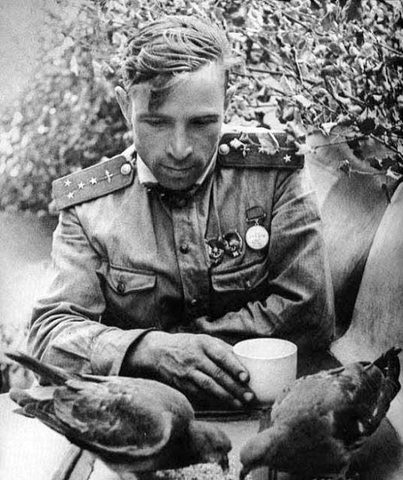
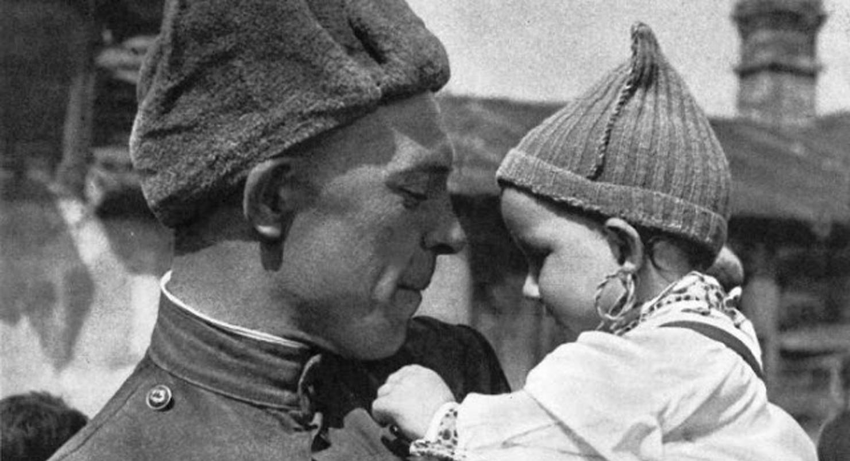
Определите тему стихотворения
На Земле безжалостно маленькой жил да был человек маленький. У него была служба маленькая. И маленький очень портфель. Получал он зарплату маленькую… И однажды — прекрасным утром — постучалась к нему в окошко небольшая, казалось, война… Автомат ему выдали маленький. Сапоги ему выдали маленькие. Каску выдали маленькую и маленькую — по размерам — шинель. …А когда он упал — некрасиво, неправильно, в атакующем крике вывернув рот, то на всей земле не хватило мрамора, чтобы вырубить парня в полный рост!
Роберт Рождественский

Slide 3
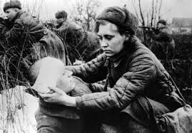
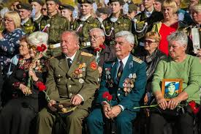
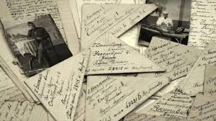
« Никто не забыт, ничто не забыто…». Как коротко и ёмко звучат слова, в которых отражается боль, слёзы, смерть всех тех, кто боролся за жизнь, за право дышать, радоваться, думать, мечтать! Наше поколение не вправе забыть подвиг Солдат, чьи имена увековечены на мраморных плитах мемориалов Славы.

Slide 4
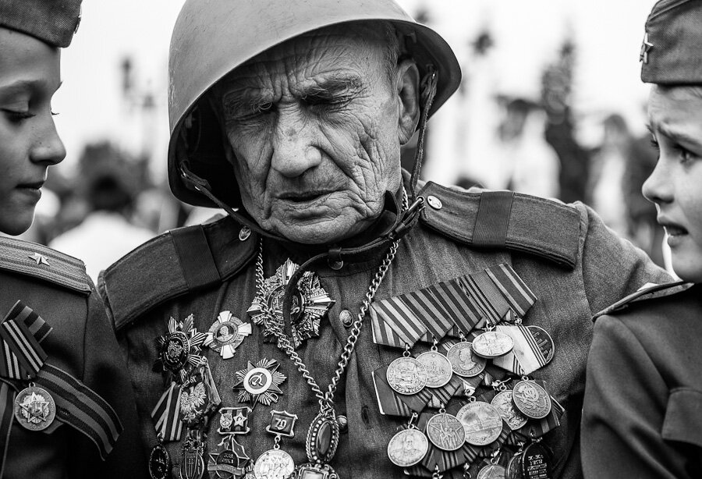
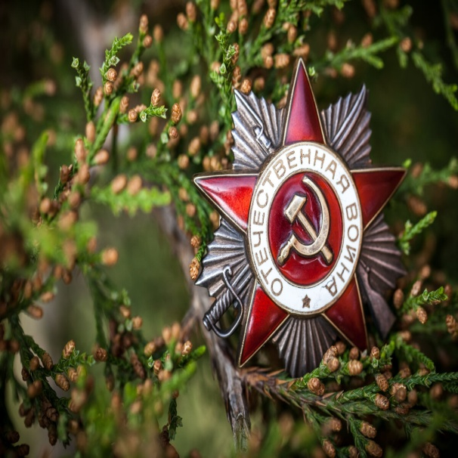
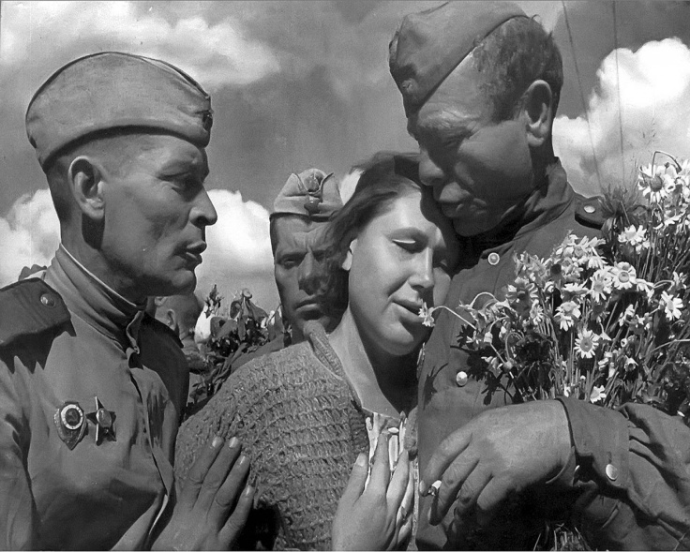

Slide 5
В городе Ханты-Мансийске мемориал Славы хранит имена 3494 жителей Югры и города Ханты-Мансийска, не вернувшихся с войны. Моему прадеду посчастливилось вернуться с войны.
История Великой Отечественной войны – как клубок, распутывая который, мы обнажаем много нитей. Каждая из этих нитей – чья-то судьба.
Вот маленькая девочка, что выжила в Блокаду, вот пленённый, но не сломленный солдат, а вот мой прадед. И как поется в песне победы: «Нет в России семьи такой, где б не памятен был свой герой…».

Slide 6
Девеев Магомед Абдусаламович
родился 16 июня 1916 года в селе Бабаюрт, Бабаюртовского района, республика Дагестан в семье сельского сапожника Абдусалама Магомедовича Девеева. Окончил школу-семилетку в селе Бабаюрт. Отучившись в школе поступил в Буйнакскую школу связистов в телеграфном отделении. После получения образования помогал отцу в сапожной мастерской. 28 сентября 1939 года был призван в ряды Советской Красной Армии, служил на Дальнем Востоке Приморского края в городе Каменный. Когда пришел 1941 год, а вместе с ним война в наш дом, прадедушка остался добровольно служить там же. С января 1942 – по декабрь 1943 года служил в Хабаровске. Затем с формированием эксплуатационного железнодорожного полка, он был назначен монтером связи в 12 роту. Война никого не щадит, мой прадед за время службы был несколько раз ранен.

Slide 7
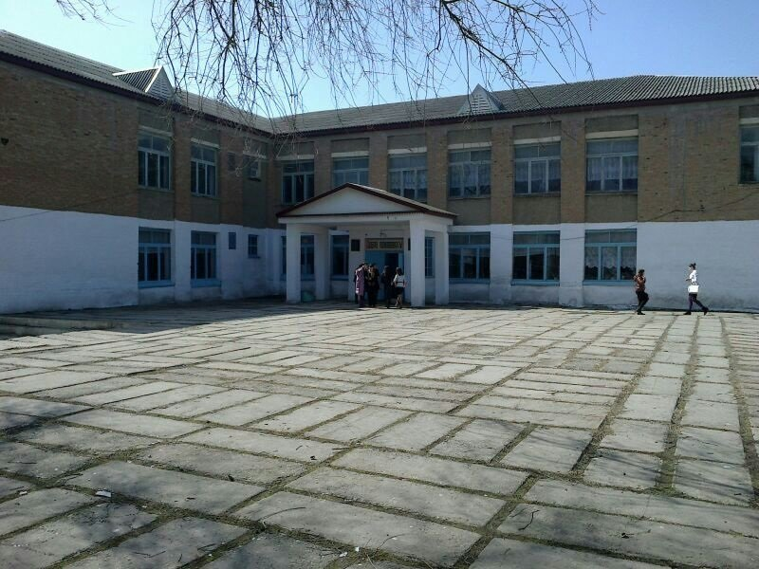
После войны поступил в техникум на строителя в городе Буйнакске.

Slide 8
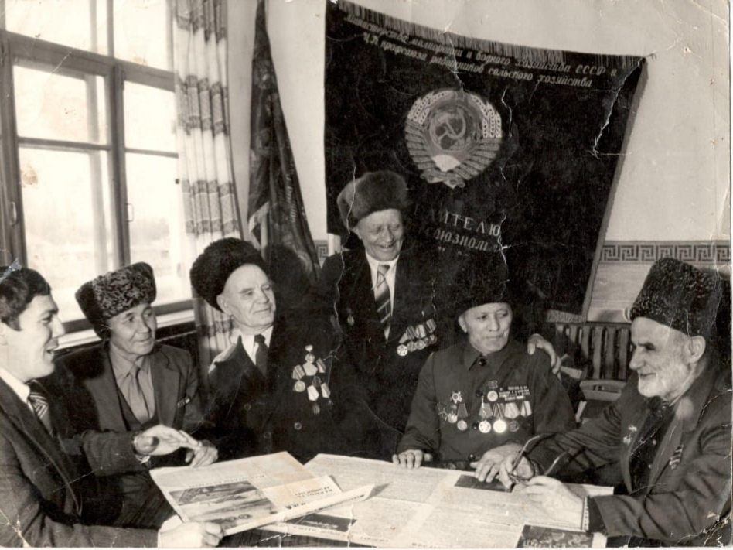
После окончания техникума Девеев М.А.
женился
Долгие годы работал в райисполкоме в отделе по строительству в селе Бабаюрт

Slide 9
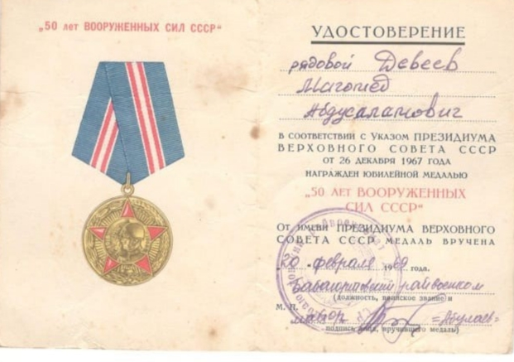
Награды

Slide 10
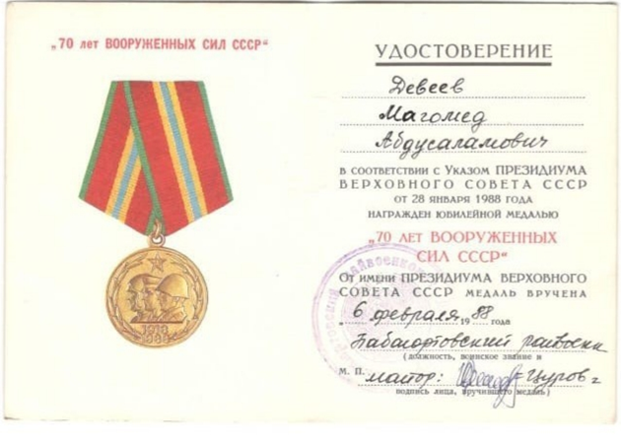
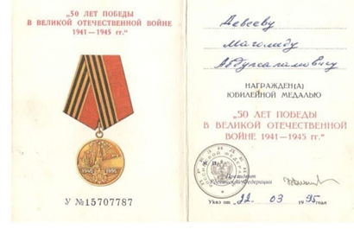
Награды

Slide 11
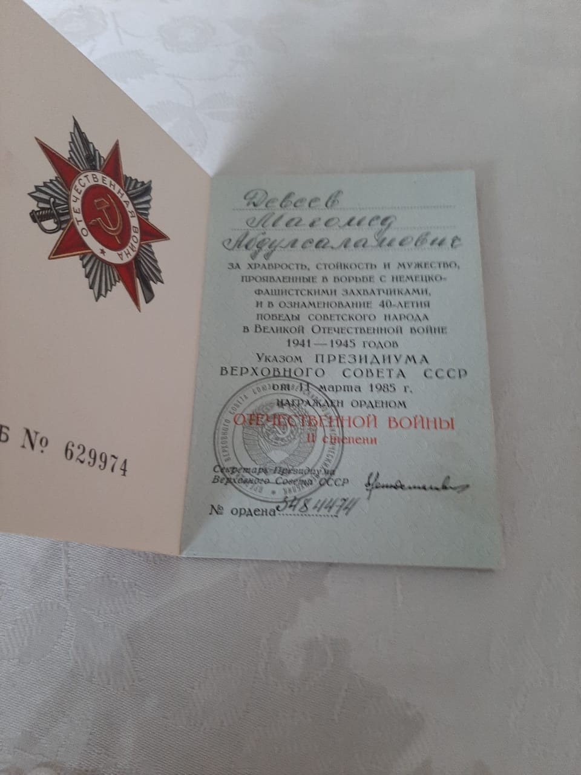
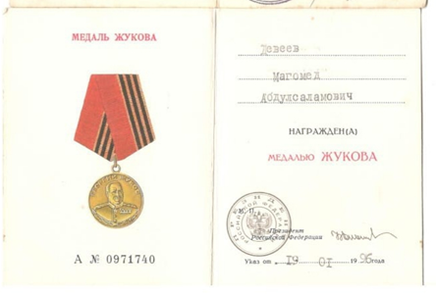
Награды

Slide 12
Заключение
Девеев Магомед Абдусаламович – это один из примеров замечательных людей в истории нашей страны. Я считаю, что о таких примерах нужно рассказывать молодому поколению. Ведь история – это лучший учитель.
Всё меньше остаётся тех, кто может рассказать молодому поколению о Великой Отечественной войне, а значит в истории нашей страны и всего Мира становится меньше шансов услышать истину из уст участников страшного и одновременно великого исторического события! Мы не вправе забывать тех, кому обязаны жизнью! Эта история нашей страны, это история моей семьи и многих других семей, это будущее моих детей, внуков и правнуков! Я уверена, что моя семья гордится прадедом и помнит его подвиги. Моя мама, я, моя сестра и мои братья всегда будем стремиться продолжить дело прадеда.

Slide 13
Спасибо за внимание!

